Slide 1





Curso apoyado por
Habilidades para un
Ejecutado por
EXITOSO
desempeño

Slide 2


Slide 3

Con tu nombre
Cada participante completará las frases con la letra inicial de su nombre:
Me llamo Ruth
Me gustan los Rompecabezas
Me conocen por ser Responsable

Slide 4
INFORMACIÓN DEL FACILITADOR:

Slide 5








Aplicar con efectividad importantes habilidades que le conducirán a un exitoso desempeño laboral, fortaleciendo su perfil con competencias humanas que le permitan alcanzar sus objetivos profesionales.

Slide 6


¿Qué vamos a aprender?
COMUNICACIÓN ASERTIVA
INTELIGENCIA EMOCIONAL
TRABAJO EN EQUIPO
HABILIDADES DE NEGOCIACIÓN Y
MANEJO DE CONFLICTOS.
MANEJO EFECTIVO DEL TIEMPO
CREATIVIDAD E INNOVACIÓN
PROACTIVIDAD, INICIATIVA Y ORIENTACIÓN AL LOGRO.
RESILENCIA, MANEJO DE ESTRÉS Y ADAPTACIÓN AL CAMBIO.
PROTOCOLO Y ETIQUETA PROFESIONAL
VALORACIÓN DE ETICA PROFESIONAL

Slide 7

Introducción
El presente programa de estudio proporciona al participante las habilidades y competencias necesarias que le preparen para un exitoso desempeño durante el proceso de selección y el desarrollo permanente de sus labores, ya que las empresas cada vez están evaluando:
Cómo el candidato y el colaborador se desenvuelve
Cómo interactúa
Cómo se expresa
Cómo actúa
Cómo reacciona y
Cómo se comunica tanto verbalmente como corporalmente.

Slide 8
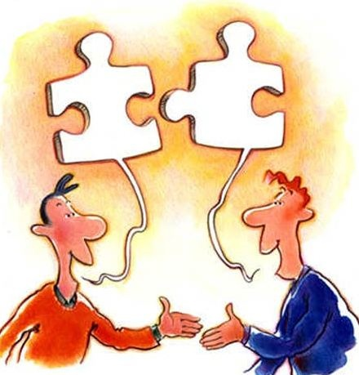
1. Comunicación Asertiva
Comunicación Asertiva

Slide 9
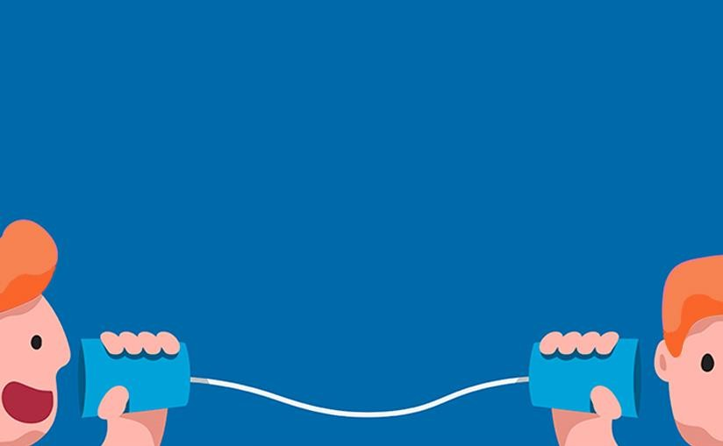


Comunicación Asertiva
Desarrollar la capacidad de comunicar asertivamente argumentos, ideas, sugerencias y/o dirigir conversaciones de manera efectiva.
1.1 Definición de Comunicación Asertiva
1.2 Estilos de Comunicación
1.3 Características de la Comunicación Asertiva
1.4 Niveles de Comunicación Asertiva
1.5 Tipos de Comunicación Asertiva

Slide 10

La comunicación
Es el proceso por medio del cual una persona establece contacto con otra y le transmite una información.
La comunicación humana puede definirse como el intercambio de información entre las personas.

Slide 11

Comunicación Asertiva
Es un estilo de comunicación en el que las personas expresan sus opiniones, puntos de vista, problemas, necesidades, quejas, entre otros, de una forma en la cual se prioriza el respeto hacia el otro, de manera clara y firme.
También se le considera como la habilidad de expresar ideas y emociones positivas y negativas de una forma abierta, honesta y directa.

Slide 12
La comunicación asertiva se caracteriza porque:
Reconoce nuestros derechos sin dejar de respetar los derechos de los demás.
Nos permite asumir la responsabilidad de nosotros mismos y de nuestras acciones sin juzgar o culpar a otras personas.
Y nos permite confrontarnos de manera constructiva y encontrar una solución mutuamente satisfactoria cuando existe un conflicto.

Slide 13
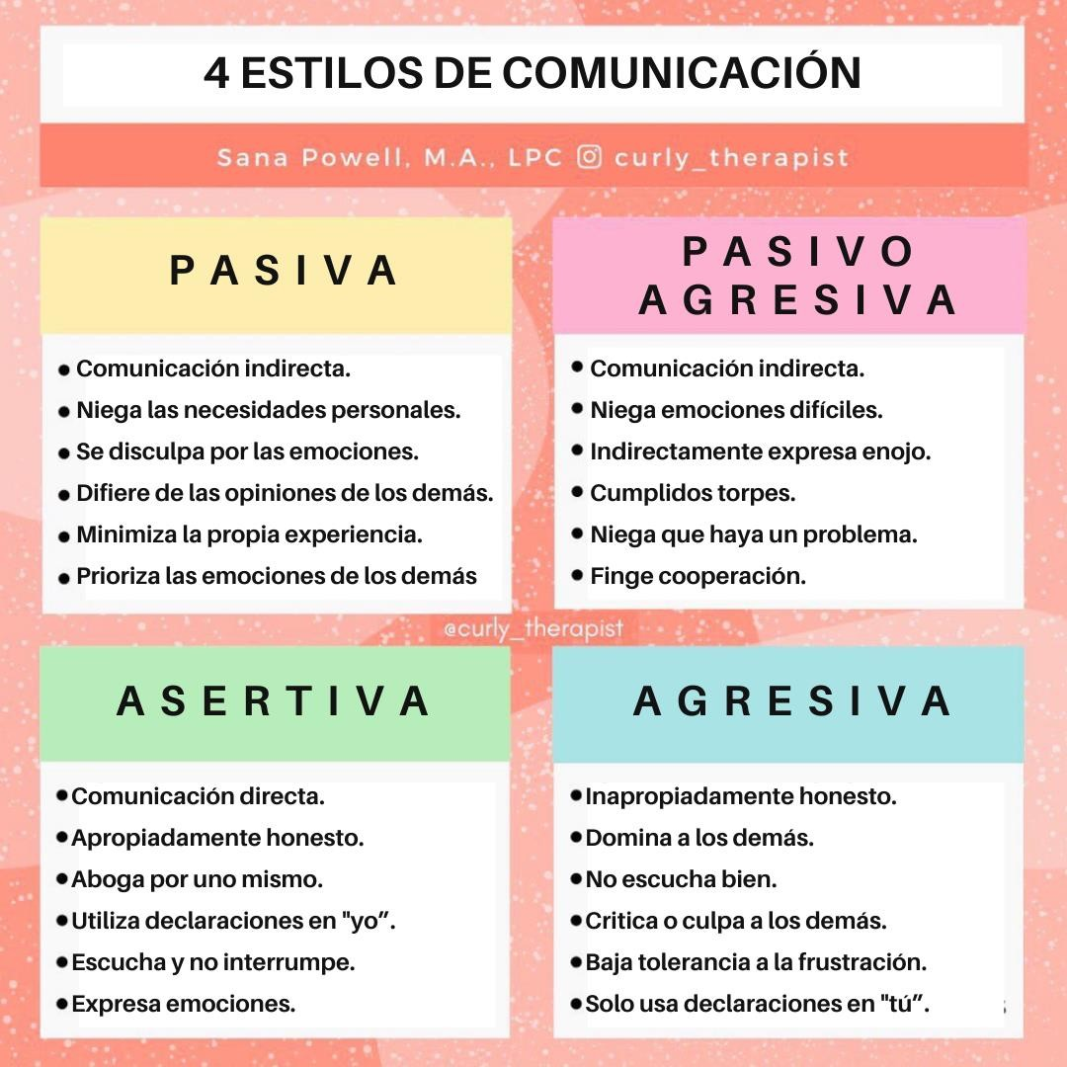


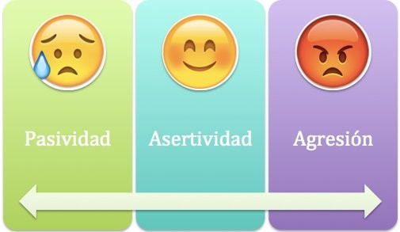
1.2 ESTILOS DE COMUNICACIÓN
de
Comunicación
La comunicación asertiva es una herramienta de la comunicación que favorece la comunicación eficaz entre interlocutores. Al ponerla en práctica estamos fomentando el respeto por uno mismo y respetando a los demás.

Slide 14
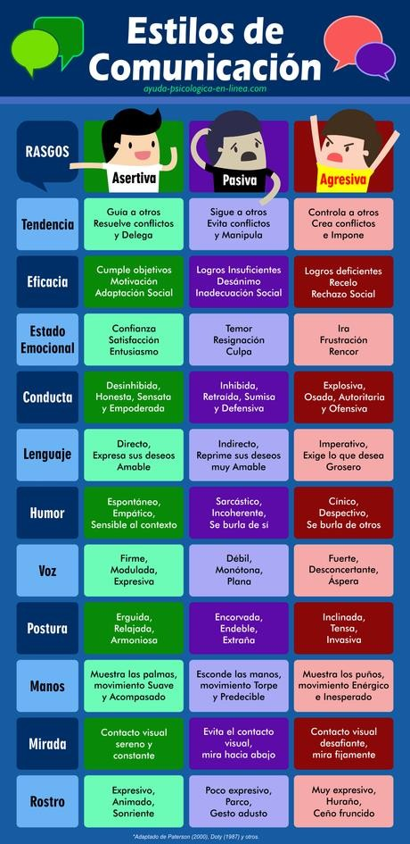
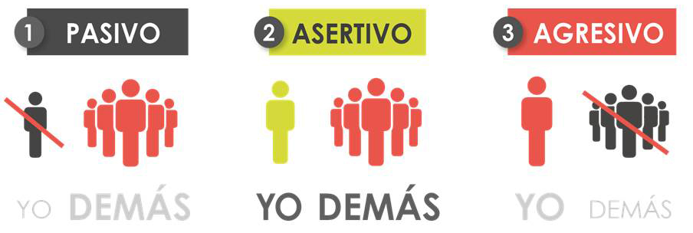
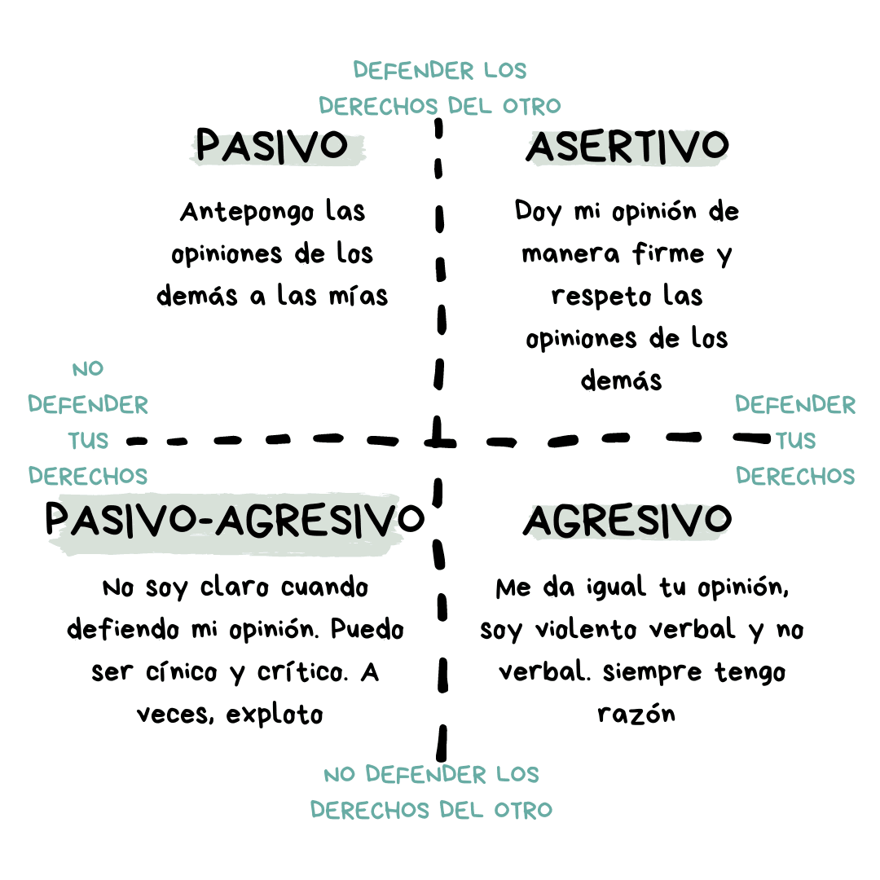

Slide 15
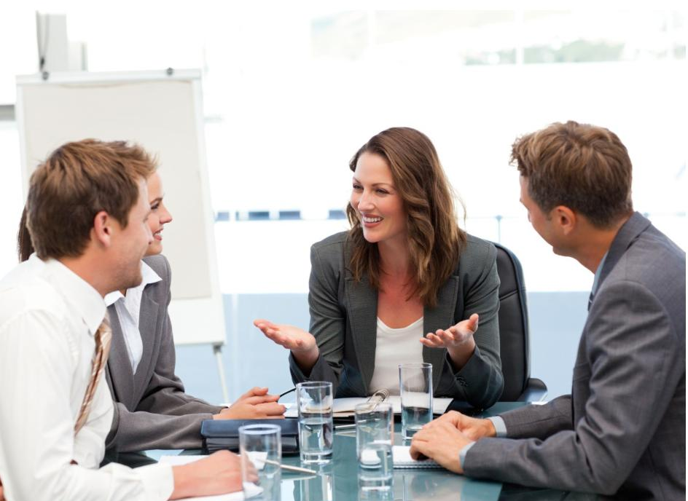
1.3 CARACTERISTICAS DE LA COMUNICACIÓN ASERTIVA
Gestos
Voz
Contacto visual
Postura corporal
Contenido
Oportunidad

Slide 16
1.3 CARACTERISTICAS DE LA
Comunicación Asertiva
Contacto visual
Se demuestra interés y sinceridad en la mirada.
Postura corporal
El lenguaje corporal congruente mejora el significado del mensaje.
Contenido
Cómo, dónde y cuándo eliges comentar es probablemente más importante de lo que dices.
Oportunidad
Voz
Gestos
El emisor mira a los ojos de la persona a la cual quieres trasmitir el mensaje, pero sin causar intimidación.
La comunicación no verbal del emisor debe ser coherente con el mensaje que quiere transmitir.
Los gestos apropiados ayudan a añadir énfasis, o a enfatizar actitudes.
Los interlocutores manejan muy bien los gestos para guiar la conversación.
Una moderada sonrisa y mantener las manos abiertas (para expresar receptividad) también son recomendables.
Un tono bien modulado es más convincente y aceptable, y no intimida.
La voz es clara, fluida y sincera, sin titubeos y relajada, pero firme y segura.
El emisor utiliza su juicio para maximizar la receptividad y el impacto del mensaje.
Siempre evalúa la comunicación no verbal del receptor para identificar puntos de interés, aspectos que le incomodan en el discurso o incluso su propensión a seguir escuchando más sobre el mensaje.
Mantente atento al estado emocional de la otra persona, si ha tenido un mal día, si lo abordas en medio de una jornada ardua de trabajo, o saliendo del trabajo es probable que recibas una respuesta negativa.

Slide 17
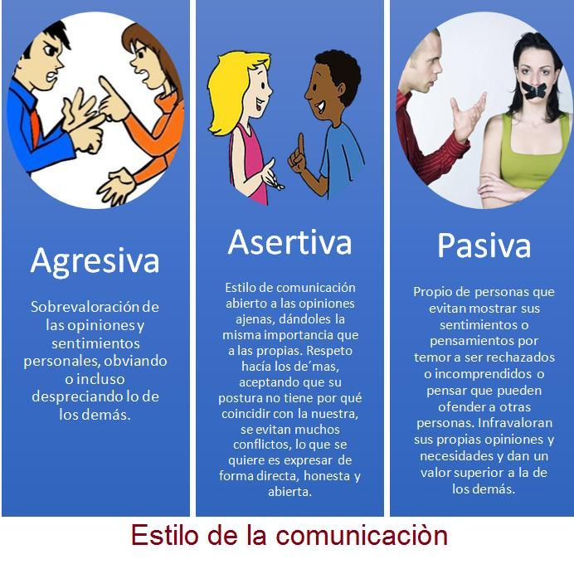


Slide 18

Comunicación Asertiva
1.4 NIVELES DE LA

Slide 19


Niveles de
Paraverbal
Verbal
No verbal
Dentro del estilo asertivo podemos encontrar varias características a nivel verbal, no verbal y paraverbal.

Slide 20


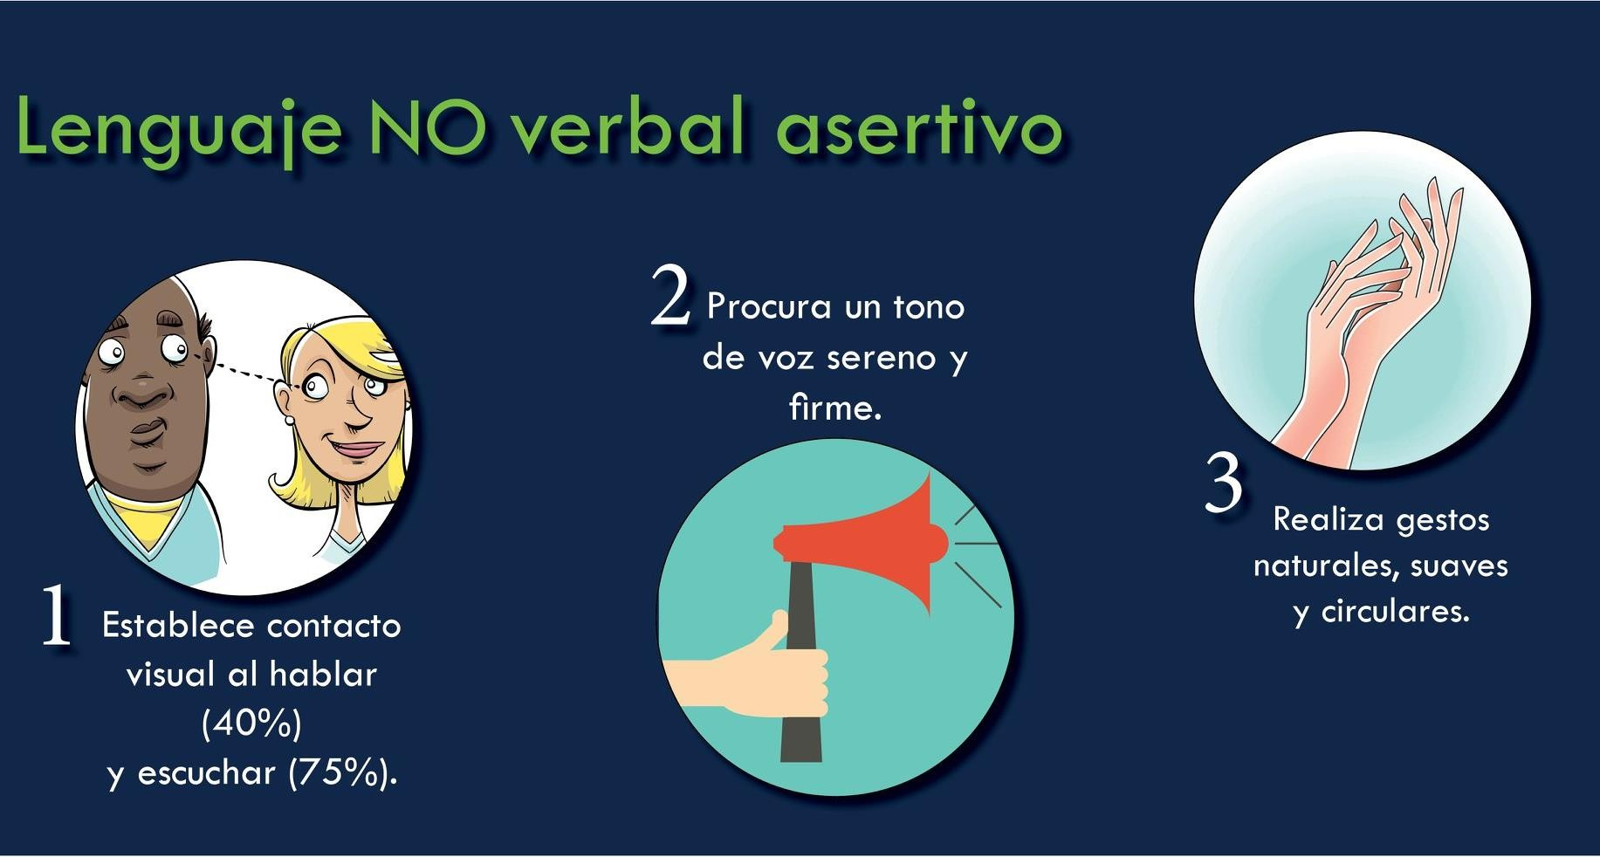
en la conducta no verbal
En este estilo, la conducta no verbal que adoptemos va a influir mucho en la forma en la que el cliente va a recibir la información.
Para ello, es muy importante mantener el contacto visual directo con el cliente, tener una postura erguida y no mostrarnos tensos.
Mostrar seguridad con nuestro cuerpo a la vez que damos el mensaje y no parecer agresivos facilitará que consigamos que el cliente nos dé toda su atención y acepte la información.

Slide 21


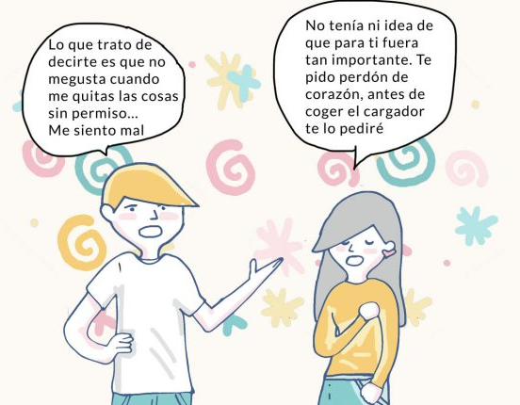
en la conducta verbal
Para que nuestra comunicación verbal sea coherente con nuestra comunicación no verbal es importante analizar las siguientes recomendaciones:
Cuando estemos en una conversación evitar cruzar los brazos, procurar estar en una posición de apertura.
No interpretar los gestos o movimientos de nuestro interlocutor, es preferible que indaguemos antes de suponer.
Observar nuestro tono de voz; si este es coherente con el mensaje.
Mantener el contacto visual de una manera muy sutil, mientras escuchamos y mientras hablamos, esto denota interés y fortalece las relaciones, ya que demuestra empatía.

Slide 22


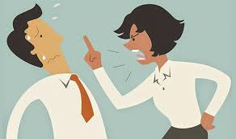
en la conducta Paraverbal
Entre las características de las conductas paraverbales recomendables que se deben usar en nuestro mensaje son; un tono de voz calmada y constante, respetar los silencios y tener un ritmo constante durante todo el proceso.
Una de las cosas que puede señalar falta de seguridad e incluso nerviosismo es no respetar los silencios que durante la comunicación deben aparecer. No dejar de hablar, mostrarnos incómodos si hay un silencio, y ejecutar con rapidez, hará que el cliente pueda dudar de la realidad que le intentamos mostrar.

Slide 23
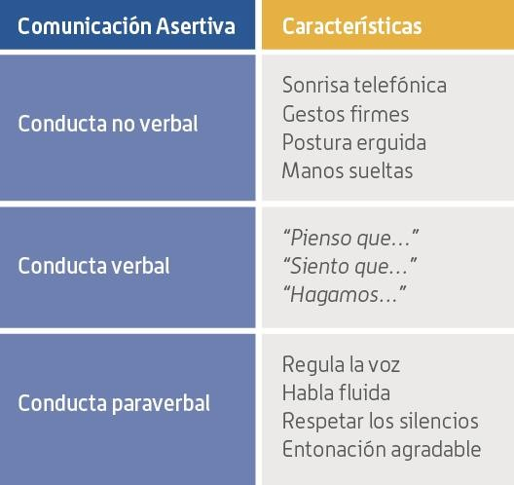

Slide 24
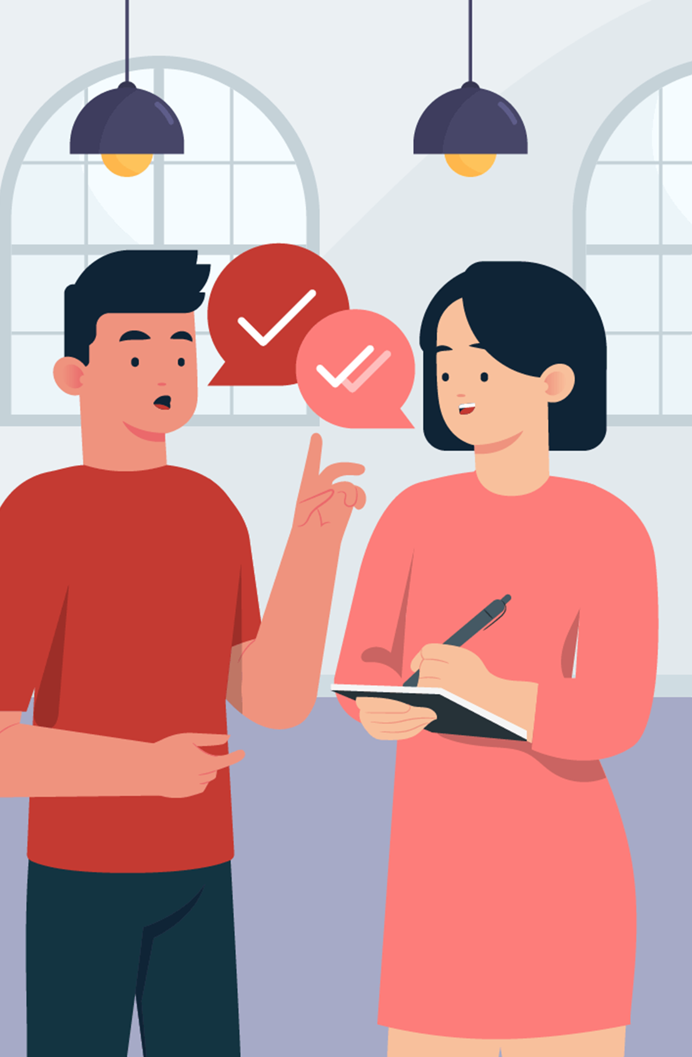
Comunicación Asertiva
1.5 TIPOS DE
Los tipos de comunicación asertiva son las distintas maneras que existen para poder expresarnos teniendo en cuenta esta opción comunicativa basada en el respeto hacia el receptor y en expresar las necesidades de uno mismo.
Se centra en expresar a un usuario todas aquellas ideas, o el mensaje que queremos hacerle llegar, pero cuidando mucho este.
Se trata de mostrar empatía, y mucho respeto a la hora de exponer algo a alguien con el objetivo de que le llegue con claridad la información, pero sin que se sienta amenazado en ningún momento de la conversación.
Este tipo de comunicación pretende conseguir que haya un entendimiento óptimo entre emisor y receptor, de tal forma que fluya la información sin afectar negativamente a ninguno.
Cuidando las formas, el lenguaje y el mensaje.
El mensaje será expresado con frescura, sin ningún tipo de malicia, apostando por una forma directa, sincera y en total consonancia con el objetivo que se pretende conseguir.
El cual es lograr decir lo que uno quiere, pero sin herir al otro, o buscarle un perjuicio, sino que sea una comunicación basada en el respeto.

Slide 25
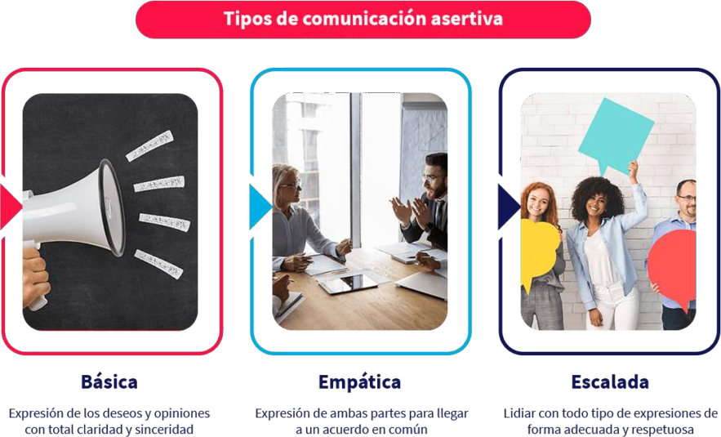

Slide 26




La Asertividad?
¿

Slide 27

Es importante destacar que para poner en práctica la comunicación asertiva, uno mismo debe entenderse y conocerse al máximo, respetar su propias opiniones y derechos, y optar siempre por una comunicación de carácter positivo y respetuoso para él mismo y para el receptor. Las personas con estilos de comunicación asertiva son capaces de:

Slide 28


Expresar sus sentimientos de manera efectiva al comunicarse con los demás
Priorizar la colaboración y la comunicación
Pedir comentarios a los demás para seguir mejorando
Tener conversaciones claras y respetuosas
Defender sus necesidades en el trabajo
Tener autoestima alta
Tener autoconciencia
Respeto mutuo en el trabajo
Tener objetivos y expectativas claros
Tener grandes habilidades de comunicación
Las personas con estilos de comunicación asertiva son capaces de:
Gracias a su capacidad para comunicarse de manera efectiva en el trabajo, los comunicadores asertivos generalmente se benefician de:

Slide 29
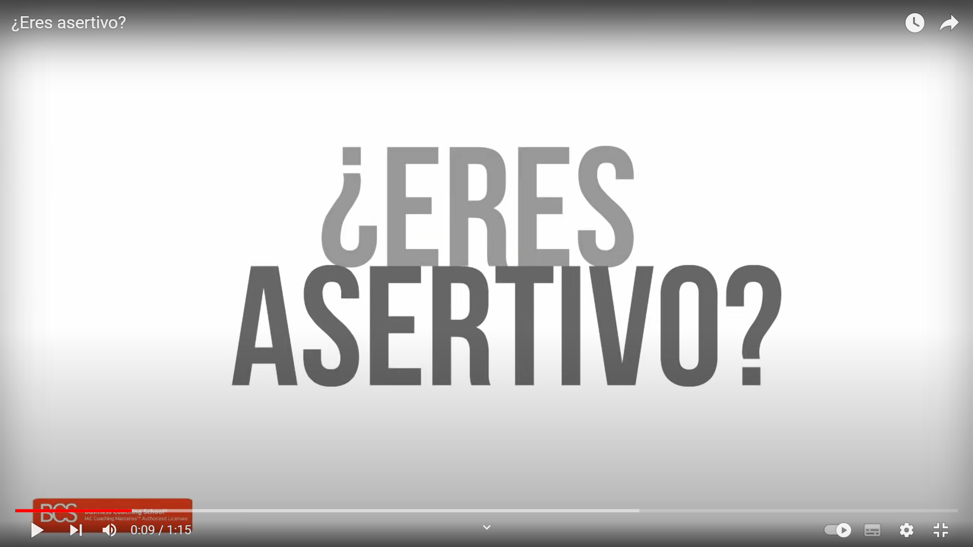

Slide 30
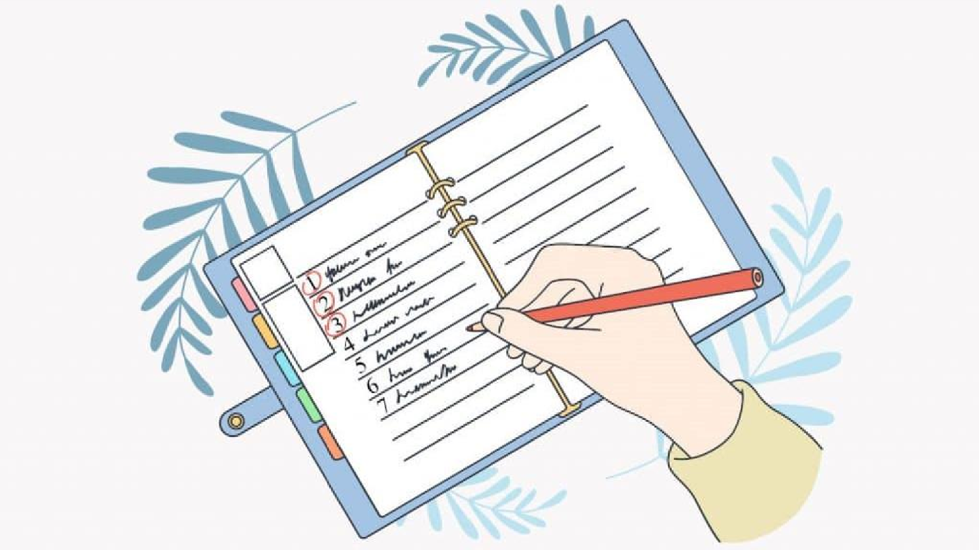
Actividad

